Slide 1
03_2 Arrays
Object-Oriented Programming
Notes:
이 강의에서는 array에 대해 강의하겠습니다.

Slide 2
Definition of Array
A data structure that lists data of the same type in a contiguous array, with each element having an index
score[0] = 83;
score[1] = 90;
...
score[29] = 75;
score[5] = score[2] + 3;
Array of Scores
83 | 90 | 87 | 93 | 78 | ... | 75
0 | 1 | 2 | 3 | 4 | ... | 29
index
Notes:
페이지 2
Array란 같은 type의 데이터 element들이 모인 자료구조로서,
메모리의 연속된 공간을 차지하고 있고,
각 element를 index를 이용하여 access할 수 있습니다.
그림을 보면, scores array에는 30개의 정수들이 모여 있는데
각 element는 0부터 29까지의 index를 이용하여 access 가능합니다.
오른쪽처첨 각 element를 읽어오거나 element에 value를 쓸 때에는
bracket [ ] 안에 index를 넣어 개별적인 element를 참조할 수 있습니다.

Slide 3
Declaration of Array
int[] iarray1;
double[] darray1;
String[] stArray1;
int iarray2[];
double darray2[];
String stArray2[];
People generally prefer the former one.
At this stage, memory has not yet been allocated for each array element.
Notes:
페이지 3
array를 선언, 즉, declaration 하는 크게 두 가지 방법이 있습니다.
Type과 빈 bracket을 쓰고, 뒤에 array 변수를 쓰는 첫번째 방법이 있고
Type과 변수이름을 쓰고 난 뒤에 빈 bracket을 쓰는 두번째 방법이있습니다.
어느쪽을 쓰던지 상관이 없으나
이 중에 첫번째 방법이 더 많이 쓰이고 있습니다.
또 한가지 언급할 것은, 이 상태로는 각 element를 위한 memory가
아직 allocate, 즉, 할당되지 않았다는 것입니다.

Slide 4
Creating Array Objects
Creating an array from a list of values
ex) String[] capitals = {“Seoul”, “ToKyo”, “Beijing”, ”London”}
ex) int[] scores = {1, 2, 5, 13, -39}
Creating an array using the new operator
ex1) int[] a1 = new int[5];
a1[0] = 35;
a1[3] = 70;
ex2) String[] str = new String[3];
str[0] = “Seoul”;
str[1] = “Tokyo”;
...
Notes:
페이지 4
Array를 declare하면서 동시에 데이터를 initialize하는 방법이 있습니다.
Declaration의 variable 뒤에 이퀄을 쓰고 브레이스 { 를 열고
element를 하나씩 나열한 후 브레이스 } 를 닫는 것입니다.
이런식으로 해서 String이나 int, double array등을 initialize할 수 있습니다.
한편, explicit하게 new operator를 사용하여
memory를 할당하는 방법을 사용할 수 있습니다.
example 1을 보면 a1 array에는 int type 5개의 memory가 할당되었으며,
a1[0], a1[3] 과 같은 형태로 array의 값을 초기화 할 수 있습니다.
example 2에서는 str에 3개의 String을 위한 reference가 초기화 되었고
str[0]는 “Seoul”, str[1]은 “Tokyo” 와 같은 식으로 String에 대한 reference를
가질 수 있게 됩니다.

Slide 5
Default Initialization Values
Each array element is automatically initialized as the default initialization value of that type.
ex) int[] a = new int[3]; // initialized as a[0] = a[1] = a[2] = 0
Default initialization values
byte, short, int, long, float, double: 0 (or 0.0f, 0.0)
char: ‘\u0000’ (null character)
boolean: false
Reference Types (including String): null
Notes:
페이지 5
각 array element들은 따로 initialize하지 않더라도 default initialization value로 초기화 됩니다.
예를 들면, 사이즈가 3인 int a[3] array가 메모리에 잡히는 순간에
a[0], a[1], a[2] 의 value는 모두 0으로 초기화 됩니다.
default initialization value들을 type별로 알아보면,
byte, short, int 와 같은 integer와 float, double의 초기값은 모두 0 (또는 0.0) 이 됩니다.
char type은 null character가 됩니다.
boolean 은 false가 되고,
String을 비롯한 reference type은 null로 자동 초기화 됩니다.

Slide 6
Length of an Array
'length’ field of an array
‘length’ is a read-only field
ex) int[] intArray = {10, 20, 30};
int size = intArray.length; // 3
Notes:
페이지 6
array에는 length 필드가 있는데 array의 size value를 담고 있습니다.
이 value는 read only입니다.
당연하게도 length의 value는 바꿀 수 없습니다.
{ 10, 20, 30} 으로 초기화 된 int array 의 length는 3 입니다.
String에는 그 size를 return하는 length() method가 있었습니다.
그러나 array의 경우에는 length가 method가 아니라 variable 입니다.

Slide 7
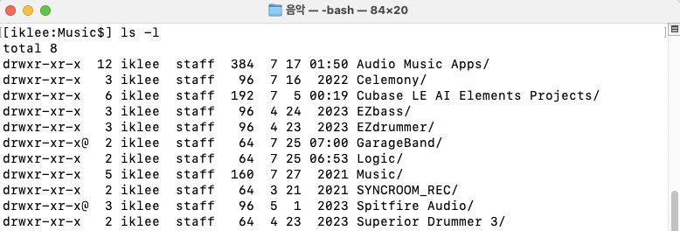
Command Line Arguments (1/4)
An array of strings passed as a parameter to the main method.
public class CommandLineArguments {
public static void main(String[] args) {
System.out.println("args[0] = " + args[0]);
System.out.println("args[1] = " + args[1]);
}
}
Notes:
페이지 7
그동안 별 생각없이 사용했던 main method의 header에도 array parameter가 존재합니다.
args는 String의 array로서 프로그램 이름 뒤에 나오는 command line argument들을 가지고 있습니다.
예를 들면, args[0] 는 프로그램 이름 바로 뒤의 arguments, args[1]은 그 뒤 arguments와 같습니다.
예를 들어, 터미널에서 ‘ls -l’ 이라는 명령을 실행했을 때
ls는 프로그램 이름, -l 은 args[0]가 되는 것입니다.

Slide 8
Command Line Arguments (2/4)
An array of strings passed as a parameter to the main method.
If we try to run the program, exception occurs:
Exception in thread "main" java.lang.ArrayIndexOutOfBoundsException: Index 0 out of bounds for length 0
at CommandLineArguments.main(CommandLineArguments.java:3)
public class CommandLineArguments {
public static void main(String[] args) {
System.out.println("args[0] = " + args[0]);
System.out.println("args[1] = " + args[1]);
}
}
Notes:
페이지 8
그런데 command line arguments를 제공하지 않은 채로 args[0], args[1] 을 사용하려 했을 경우에는
“ArrayIndexOutOfBoundsException” 이라는 일종의 error, exception이 발생하면서
프로그램이 중지 됩니다.

Slide 9
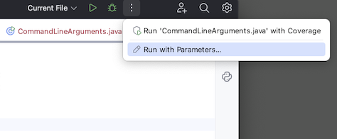
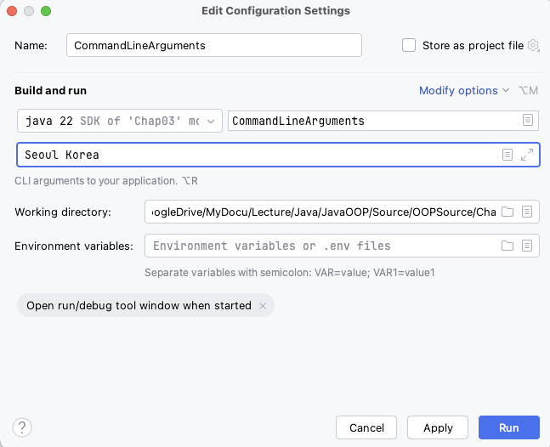
Command Line Arguments (2/3)
z
Notes:
페이지 9
IntelliJ IDEA에서 command line argments를 사용하는 방법은
play button 옆에 있는 점 세개의 메뉴 버튼을 눌러
“run with parameters” 를 선택합니다.
여기서 나온 메뉴에서
빈칸에 command line argments를 넣어 주는 것입니다.
이 예에서는 ‘Seoul’ 과 “Korea’ 가 각각
args[0]와 args[1] 으로 주어졌습니다.
그리고 ‘run’ button을 누릅니다.

Slide 10
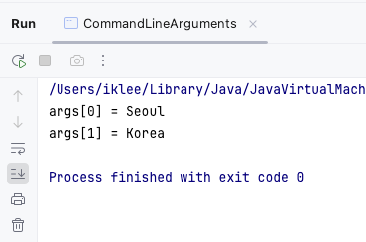
Command Line Arguments (3/3)
Notes:
페이지 10
이렇게 하면 args[0]와 args[1] 을 terminal에서 입력한 것과 같이
입력할 수 있습니다.

Slide 11
Multidimensional Array (1/2)
public class MultiDArray1 {
public static void main(String[] argv) {
int[][] array1 = new int[2][3];
for (int i = 0; i < array1.length; i++) // fill the array1
for (int j = 0; j < array1[i].length; j++) {
array1[i][j] = i + j;
}
array1
array1[0]
array1[1]
array1[0][0] | array1[0][1] | array1[0][2]
array1[1][0] | array1[1][1] | array1[1][2]
Notes:
페이지 11
이 slide는 다차원 array를 정의하는 예를 보여주고 있습니다.
array1은 2개의 row와 3개의 column을 가진 2 x 3 의 다차원 array 입니다.
array의 element값들을 채우기 위해 nested for 문이 사용되었습니다.
각 element array1[i][j]는 i + j 값으로 채워졌습니다.
그림을 보면 array1 reference variable은
첫번째 row의 reference array1[0]를 가리키고 있습니다.
array1[0]와 array1[1]은 첫번 dimension을 나타내는 reference들인데
그들이 연속된 메모리 공간에 존재함을 눈여겨보아야 합니다.
array1[0]는 array1[0][0]를 가리키고 있고,
여기서부터 같은 row에 속하는 element 3개가 연속되어 있습니다.
또, array2[1]이 가리키는 array2[1][0], array2[1][1], array2[1][2] 의 세 element들도
연속된 메모리공간에 있습니다.
하지만 array1[0][2]와 array2[1][0]가 반드시 연속된 공간에 자리할 필요는 없습니다.

Slide 12
Multidimensional Array (2/2)
int[][] array2 = {{1, 2, 3, 4}, {5, 6}, {7, 8, 9}};
array2
array2[0]
array2[1]
array2[2]
array2[0][0] | array2[0][1] | array2[0][2] | array2[0][3]
array2[1][0] | array2[1][1]
array2[2][0] | array2[2][1] | array2[2][2]
Notes:
페이지 12
array2는 3개의 row를 가졌지만
각 row는 서로 다른 갯수의 column을 가지고 있습니다.
Java에서는 이럴게 이빨빠진 형태의 다차원 array도 가능합니다.

Slide 13
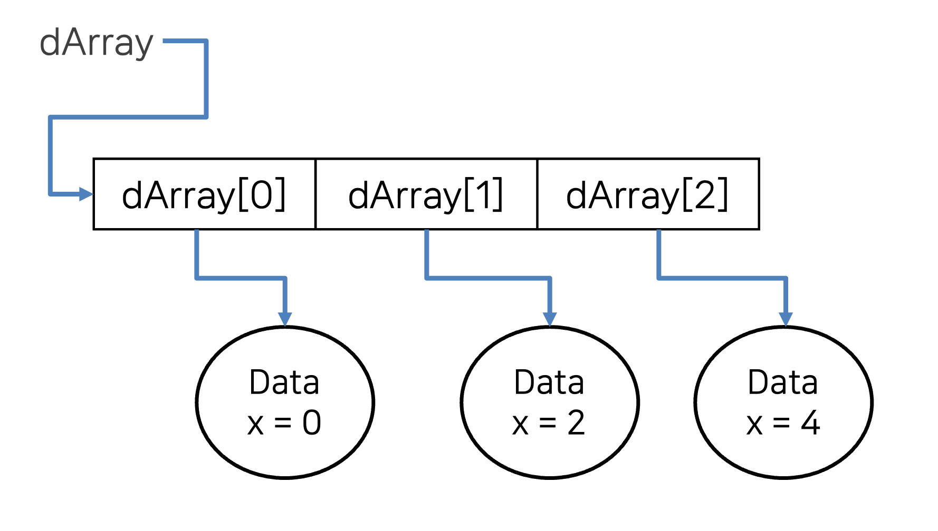
Array of Objects
class Data {
int x;
}
public class ArrayOfObjects {
public static void main(String[] argc) {
Data[] dArray = new Data[3]; // array of class object ‘Data’
for (int i = 0; i < dArray.length; i++) {
dArray[i] = new Data(); // each object dArray[i] should be created
dArray[i].x = i * 2; // 0, 2, 4
}
for (int i = 0; i < dArray.length; i++) {
System.out.print(dArray[i].x + " "); // 0 2 4
}
}
}
Notes:
페이지 13
class object들의 array를 고려하기 위해
int x 라는 하나의 instance variable을 가지고 있는 간단한 Data class를 먼저 정의하였습니다.
이 Data class의 array를 만들 경우, 먼저 Data object의 reference를 담을 array를 create합니다.
그 후에 reference array의 element를 하나씩 돌며 Data object를 하나씩 개별적으로 생성합니다.
class object를 element로 가지는 array의 경우, 이 두가지의 step이 필요합니다.

Slide 14
Enumeration Type (1/2)
A type that stores one of the enumeration constants
enum Day {
SUNDAY,
MONDAY,
TUESDAY,
WEDNESDAY,
THURSDAY,
FRIDAY,
SATURDAY
}
public class DayEnumDemo {
public static void main(String[] args) {
Day today = Day.WEDNESDAY;
System.out.println("Today is: " + today);
// Today is: WEDNESDAY
switch (today) {
case SATURDAY:
case SUNDAY:
System.out.println(today + " is a weekend.");
break;
default:
System.out.println(today + " is a weekday.");
break;
} // WEDNESDAY is a weekday.
Notes:
페이지 18
enumeration type은 enumeration constant 중 하나의 값을 가질 수 있는 type을 말합니다.
먼저 Day라는 enumeration type이 정의되었는데
SUNDAY부터 SATURDAY까지 각 요일을 나타내는 constant들이 이 type에 정의되었습니다.
프로그램에서 today variable이 enumeration인 Day type으로 declare되면서
Day.WEDNESDAY로 initialize되었습니다.
today variable을 print하면 WEDNESDAY가 프린트됩니다.
그 아래 switch 문에서는 today가 SATURDAY나 SUNDAY이면
weekend 라고 프린트되고
토, 일요일이 아닌 나머지 요일이면 weekday라고 프린트됩니다.

Slide 15
Enumeration Type (2/2)
System.out.println("All days of the week:");
for (Day day : Day.values()) {
String name = day.name();
int order = day.ordinal();
System.out.println(order + ") " + day + " " + name + " ");
}
Day theDay = Day.valueOf("FRIDAY");
}
}
All days of the week:
0) SUNDAY SUNDAY
1) MONDAY MONDAY
2) TUESDAY TUESDAY
3) WEDNESDAY WEDNESDAY
4) THURSDAY THURSDAY
5) FRIDAY FRIDAY
6) SATURDAY SATURDAY
Notes:
페이지 19
모든 요일들을 프린트하는 코드입니다.
enumeration type인 day의 method인
Day.values() 는 enumeration의 모든 constant를 array로 만들어 return합니다.
day.name() 은 enumeration constant를 String으로 바꾸어 return 합니다.
day.ordinal() 은 0번째 부터 시작하여 몇번째 element인지를 return합니다.
day 자체를 프린트 시도하면 역시 day.name() 과 마찬가지로
String으로 바뀌어서 프린트 됩니다.
valueOf method는 주어진 String을 이름으로 가진 enumeration value가 return 됩니다.

